Slide 1
Реалізм в образотворчому мистецтві
Краса природи в мистецтві

Slide 2
На попередніх уроках ми зауважили, що реалістичний сюжет (історичний чи побутовий) розгортається на тлі чарівної природи. Мальовничість рідних краєвидів привертала увагу багатьох художників. Натхненні сильними патріотичними почуттями, художники прагнули зобразити національні ландшафти з поетичністю і достовірністю, передавали настрій природи, замилування її красою. Прагнення відтворити красу природи рідної землі виводить пейзаж на одне з головних місць у реалістичному живописі.

Slide 3
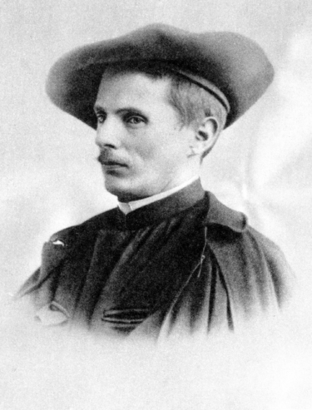
Сергій Васильківський
Творча спадщина митця налічує 3, 5 тис. полотен.
У своїх численних невеличких пейзажах етюдного характеру і в завершених композиційних полотнах майстер відтворив мальовничий образ України, у якому органічно переплелося ліричне й епічне, життєво-буденне та історично значуще.

Slide 4
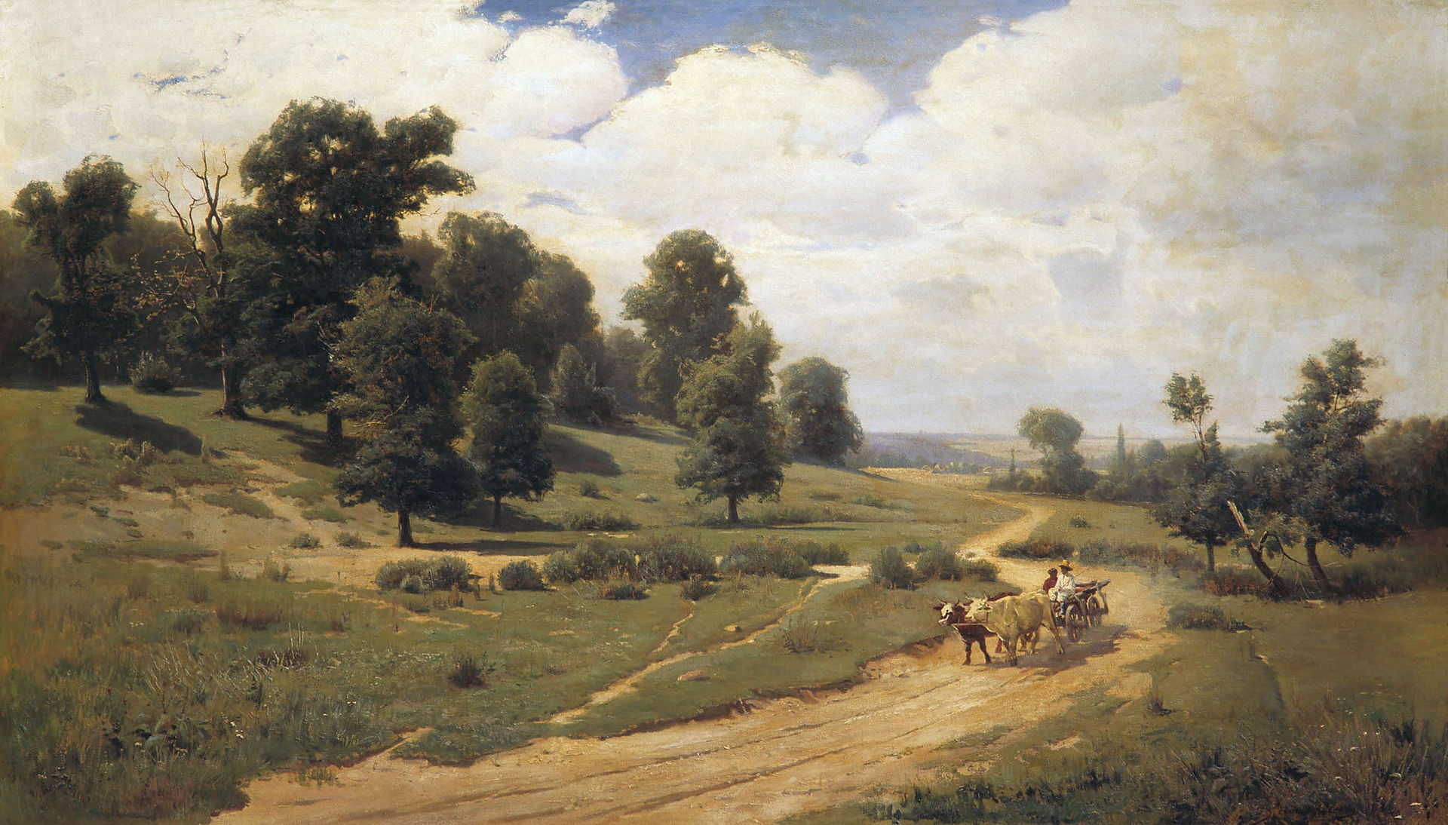
Художник віртуозно змальовував українські ліси, річки, повитий смерековим сумом степ.
.
Український пейзаж

Slide 5
Картина «Весняний день в Україні» С. Васильківського
«Весняний день в Україні» — зразок ранніх пейзажів художника. Образам природи надається відчуття значущості, сталої рівноваги, яка не підвладна швидкоплинності часу.
Динаміку життя довкілля митець відчував перш за все у просторі неба, що виступає найважливішим елементом його поем про природу.

Slide 6
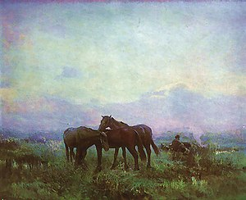
Сучасники називали С.Васильківського «небесним» живописцем. Бо дійсно в своїх картинах у композиційній будові надавав великого значення змалюванню неба. Воно у нього завжди різне — то спокійно-блакитне, високе, насичене літнім теплом, то застигле, холодно-зимове, то тривожне, укрите важкими свинцевими хмарами, то пурпурове, опалене загравою сонця, що сідає за обрій.
Козачий пікет

Slide 7
Розквіт творчості художника припадає на останню третину XIX століття, період, коли в Україні діяли Емський акт та Валуєвський циркуляр про заборону українського друкованого слова.
Звернення художників до рідної історії, до відображення природи України, народних типів, етнографічних особливостей селянського або козацького побуту, звичаїв та обрядів, народної архітектури було своєрідною формою протесту, боротьби митців за утвердження національної гідності свого народу.

Slide 8
Картина «Сторожа Запорозьких Вольностей»
Картина «Сторожа Запорозьких Вольностей» вважається найзначнішим твором митця на історичну тему. Два вершники, зупинивши коней, вслухаються в тишу безлюдного, випаленого сонцем степу. В міцних постатях — впевненість і гідність.

Slide 9
Вершники зображені зі спини, в легкому повороті вліво; попереду, на горизонті, блищить смуга Дніпра, справа — курган; над ними високе небо з хмарами: невід'ємні від пейзажу вони підсилюють його значимість. Вершники на сторожі. Їх статичність тимчасова й в будь-який момент може змінитися на рух. В загальній світлій колірній гамі зеленкувато-вохристих і голубуватих тонів стриманим акцентом виступає контраст червоного й білого у козацькому одязі. Спрямований вглиб, до горизонту, рух хмар, плавні, спокійні ритми просторових планів передають безмежність світло-повітряного середовища, епічність пейзажу. Відмовившись від зовнішньої оповідності, художник досягає внутрішнього заглиблення у простий сюжетний мотив, сутністю якого є ідея патріотизму.

Slide 10
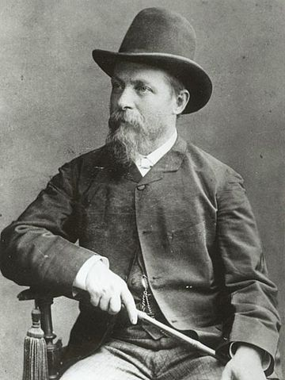
Володимир Орловський (1842–1914)
З творчістю В. Орловського пов’язане становлення в українському мистецтві пейзажу як жанру. Вчитель Сергія Васильківського.
Любов до рідного краю, до його своєрідної й неповтор­ної природи живила творчість художника.
Закінчив Петербурзьку Академію мистецтв, яку закінчив по класу пейзажу. Вступити до Академії мистецтв Орловському допоміг Т. Шевченко.
Володимира Орловського називали «шукачем сонця».
Поміркуймо, за що
сучасники так називали митця?

Slide 11
Український краєвид (1882)

Slide 12
Урожай в Україні (1880).

Slide 13
Затишшя (1890)

Slide 14
Архип Куїнджі (1842-1910)

Slide 15
Українська ніч (1876)

Slide 16
Вечір в Україні

Slide 17
Місячна ніч на Дніпрі (1880)

Slide 18
Море. Крим.

Slide 19
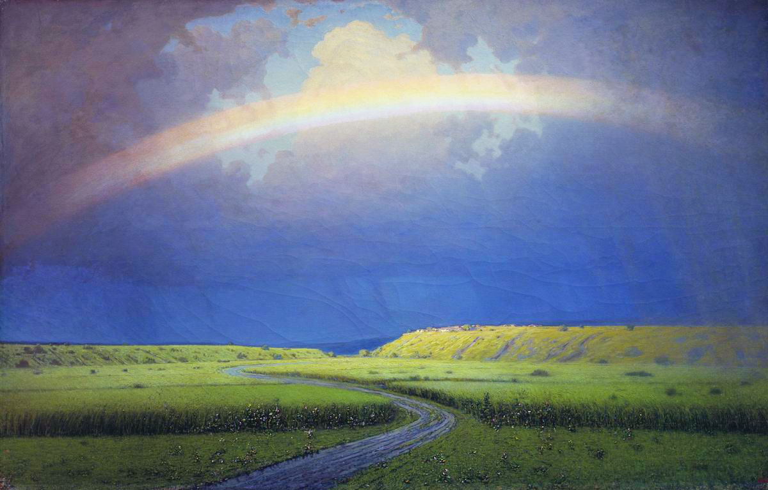
Веселка

Slide 20
Після дощу

Slide 21
Чумацький шлях у Маріуполі

Slide 22
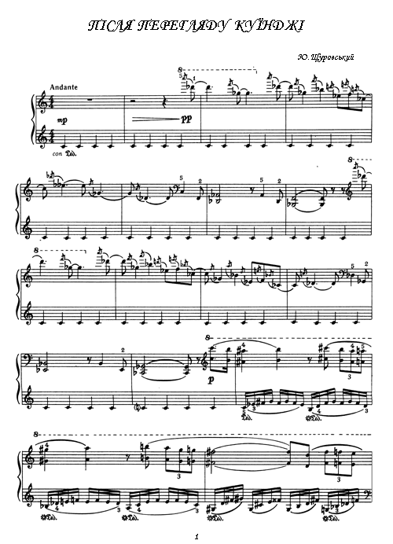
Український композитор ХХ ст.Юрій Щуровський під враженням художньої виставки В Києві написав твір «Після перегляду Куїнджі

